Slide 1
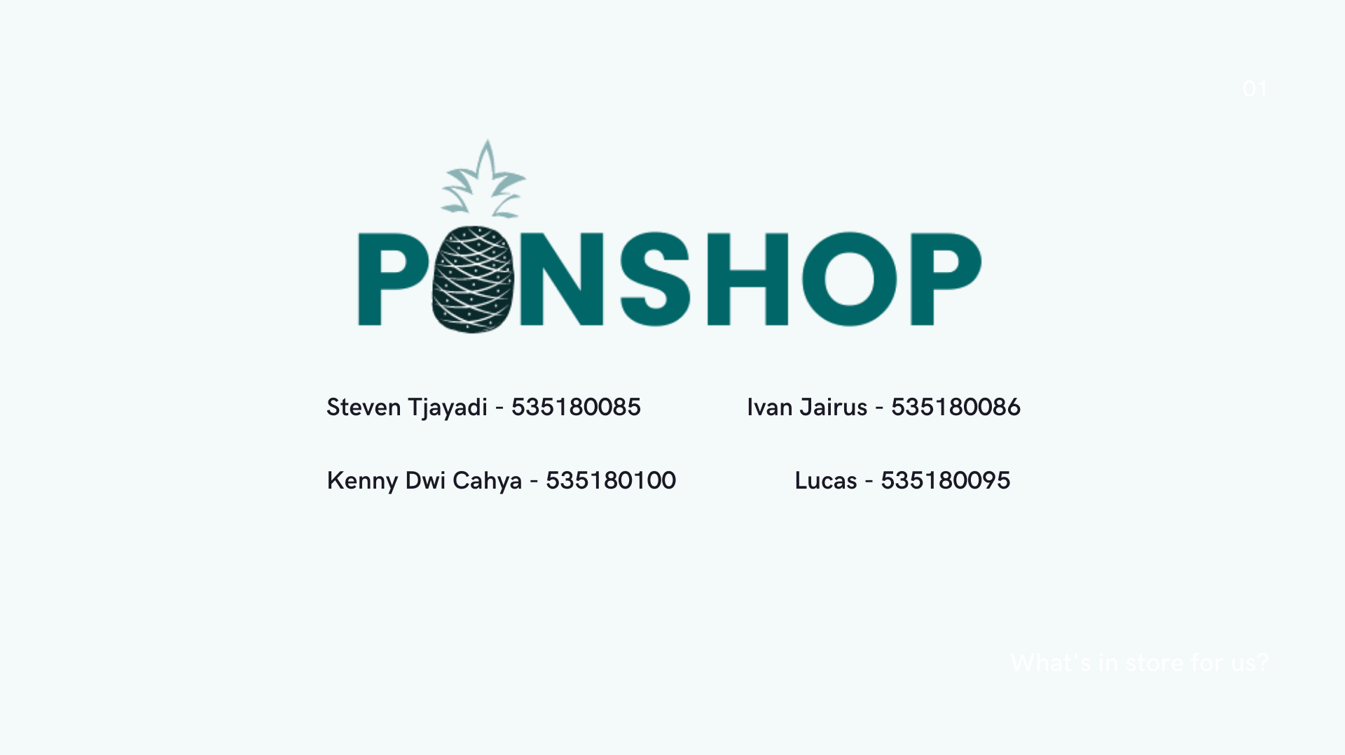

Slide 2
Pertanyaan 5W+1H
Topik 5W:
What : Apa yang mempengaruhi website kami dibuat?
Who : Siapa saja yang dapat mengakses website kami?
When : Kapan website kami dibuat dan dipublikasikan ke user?
Where : Dimana website kami dibuat?
Why : Mengapa user harus mengakses website kami?
Topik 1H:
How : Bagaimana cara website kami menawarkan barang?

Slide 3
Jawaban 5W+1H
1. What : Karena masalah pandemic dan juga program PSBB yang membuat semua orang harus tetap berada di rumah dan dibatasi membeli barang secara offline sehingga website kami dibuat agar dapat memudahkan pembeli dalam membeli dan mendapatkan barang secara online serta sebagai project untuk mata kuliah Web Programming.
2. Who : Siapa pun user yang merasa tertarik dengan barang yang kami tawarkan.
3. When : Dalam pembuatan website kami dilakukan dengan timeline sebagai berikut :
Timeline :
Week 1 : Membentuk tim dan melakukan planning
Week 2 : Menentukan topik untuk project
Week 3 : Membuat overview 5W + 1H mengenai topik dari project yang ditentukan
Week 4 : Membuat ISO 9126
Week 5-14 : Membuat Design dan implementasi Web
4. Where : Website kami akan dibuat di masing-masing laptop/ PC para anggota kelompok kami.
5. Why : User harus mengakses website kami karena kami akan menawarkan beberapa promo menarik dengan harga yang terjangkau.
6. How : Website kami menawarkan barang dengan cara memberi beberapa rekomendasi barang yang menarik serta memberikan promo discount agar user tertarik untuk membeli barang dari website kami.

Slide 4
Alasan Kami membuat 5W+1H
Alasan Pembuatan Project berdasarkan 5W+1H diatas :
Alasan kami membuat website ini adalah sebagai project untuk mata kuliah Web Programming dan sebagai media pembelajaran bagaimana cara pembuatan sebuah website agar saat lulus nanti kami sudah siap jika diminta untuk membuat sebuah website, maka kami berharap dapat menyelesaikan project website ini hingga UAS nanti.
Di website ini kami akan menjual beberapa jenis barang kepada calon pembeli dan akan memberi promo menarik agar calon pembeli lebih tertarik dan yakin untuk membeli barang yang kami tawarkan tersebut.

Slide 5
Aplikasi yang akan dibuat

Slide 6


Slide 7
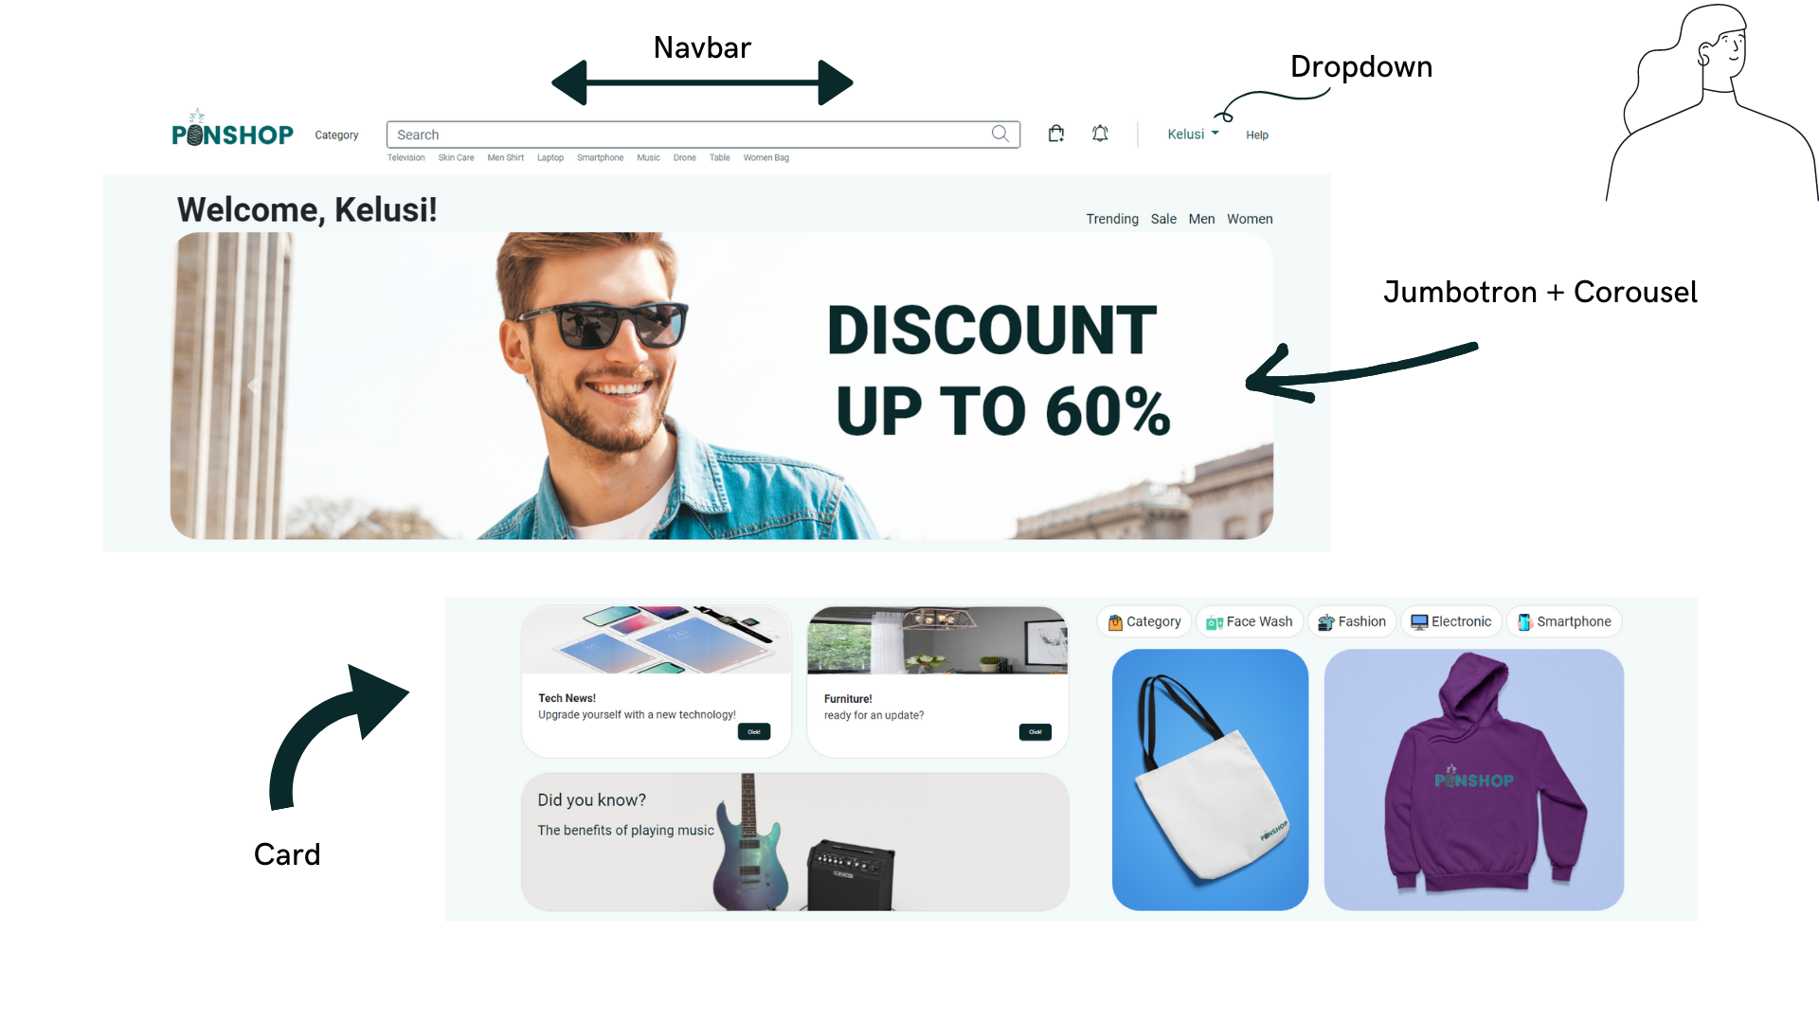

Slide 8
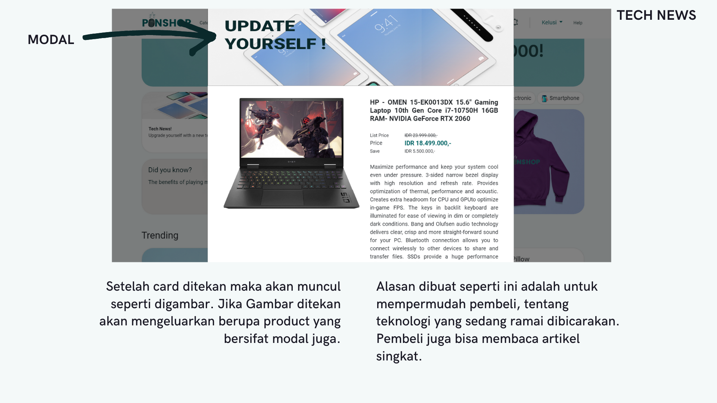

Slide 9
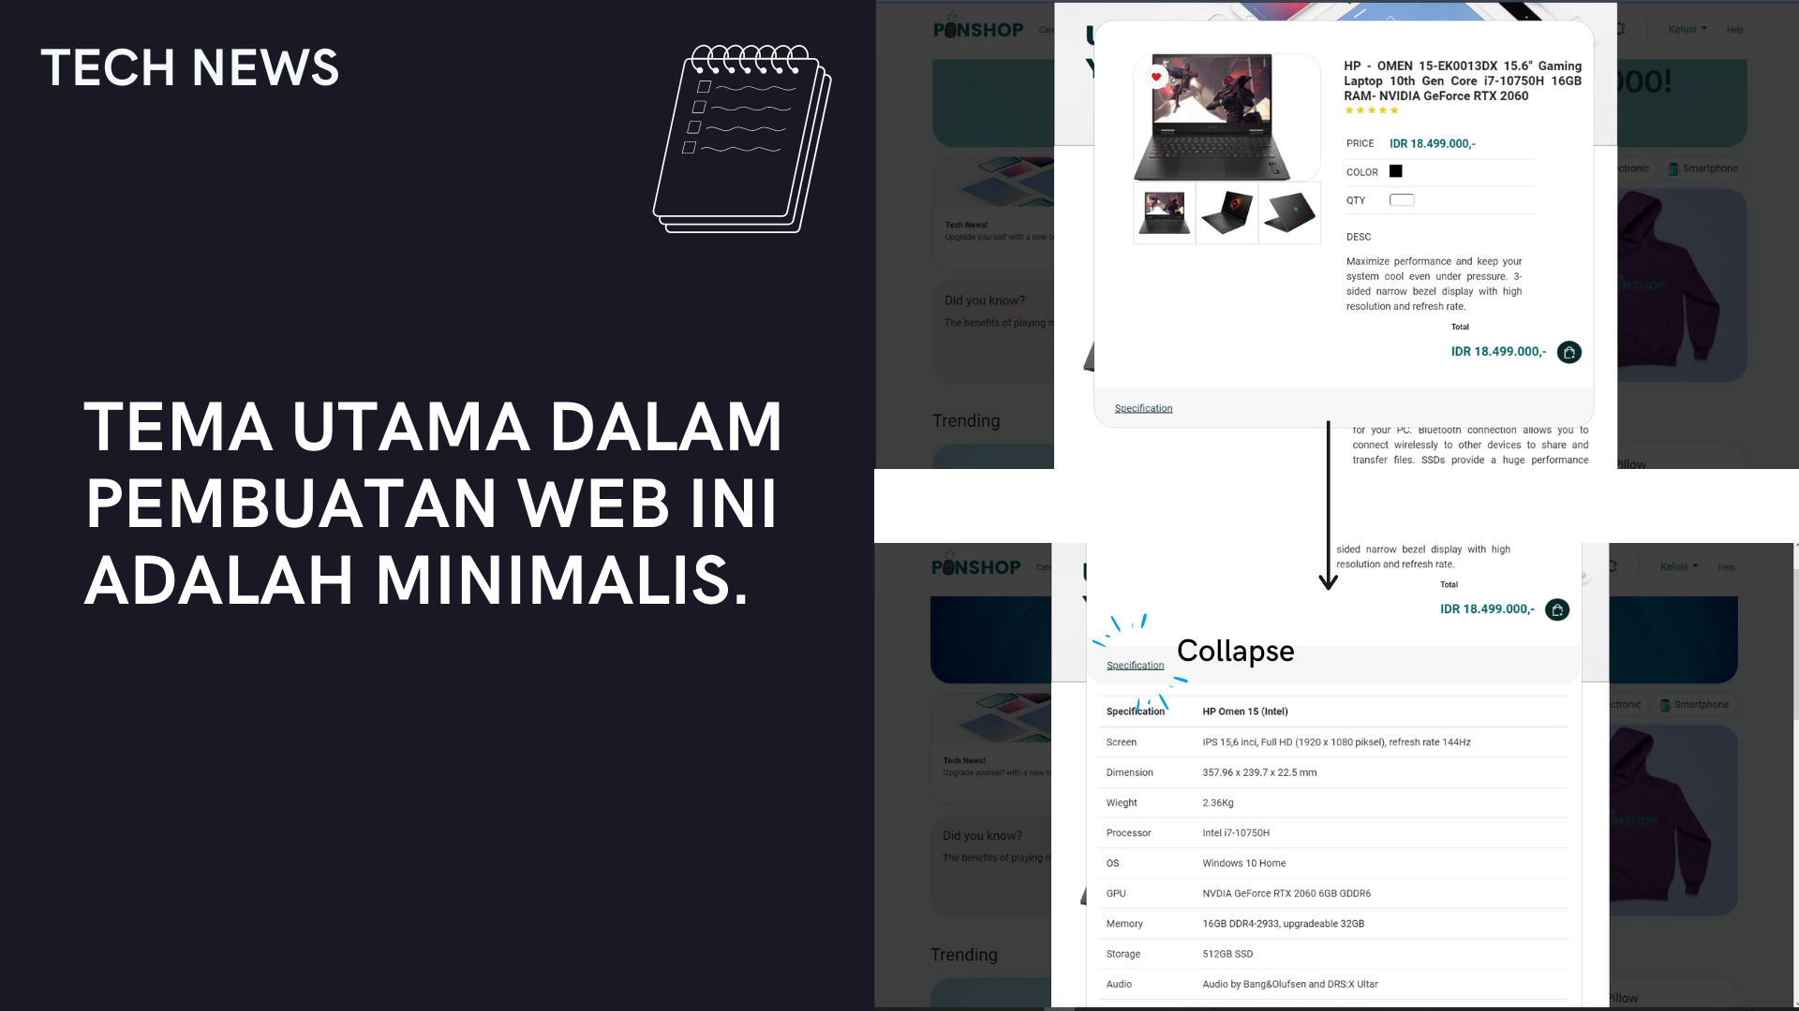

Slide 10
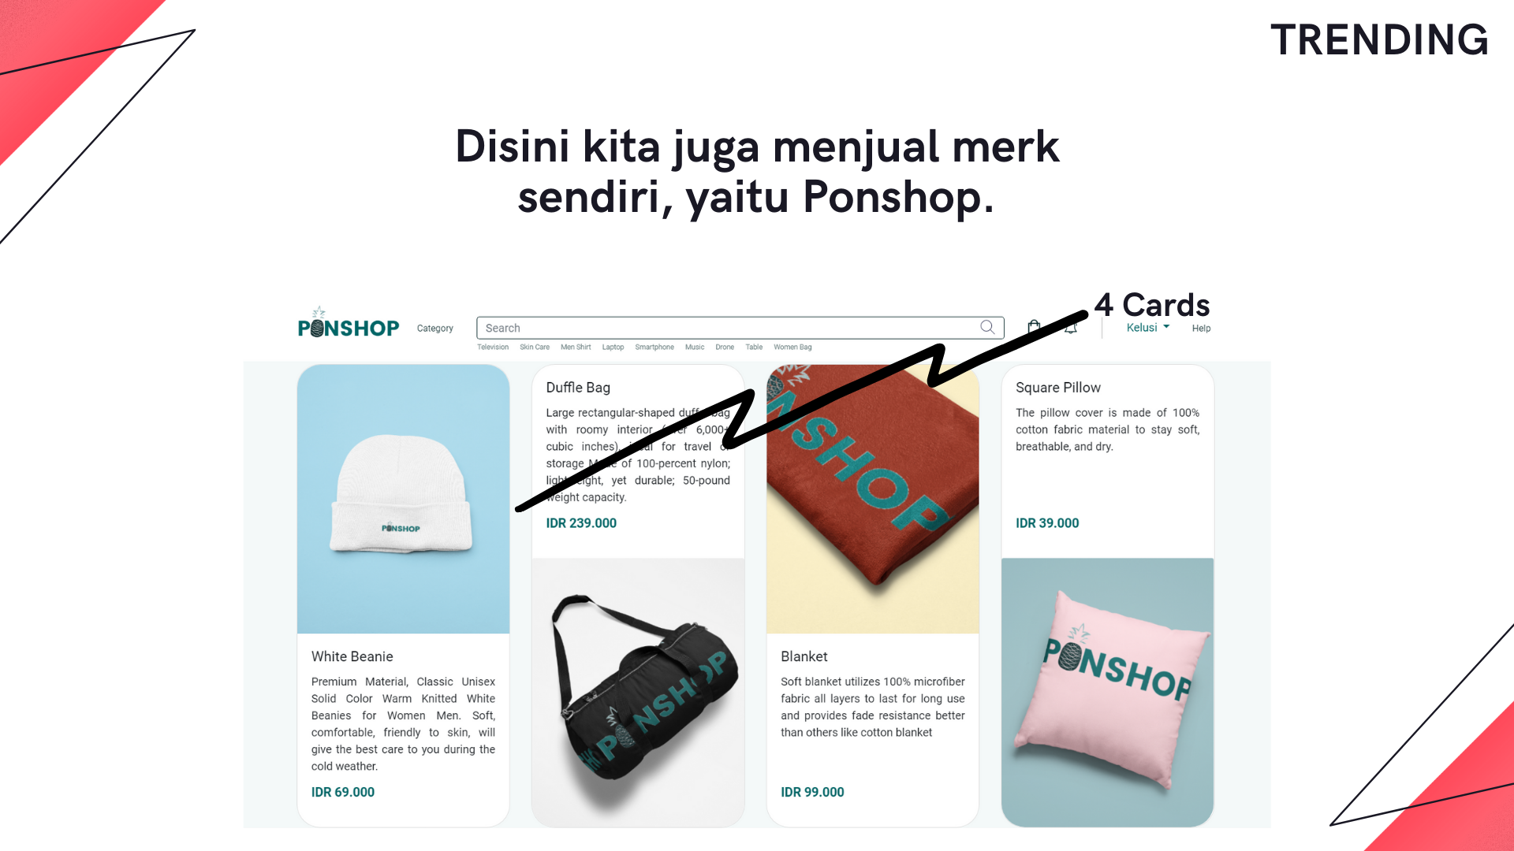

Slide 11
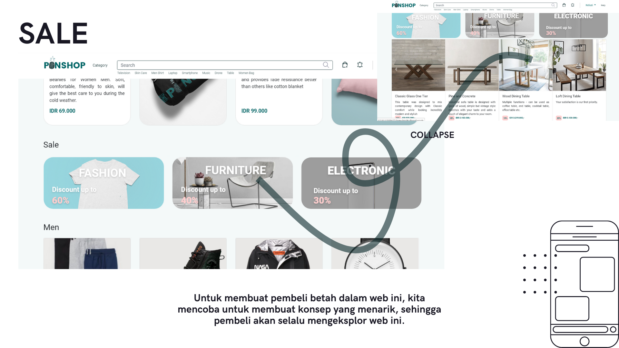

Slide 12
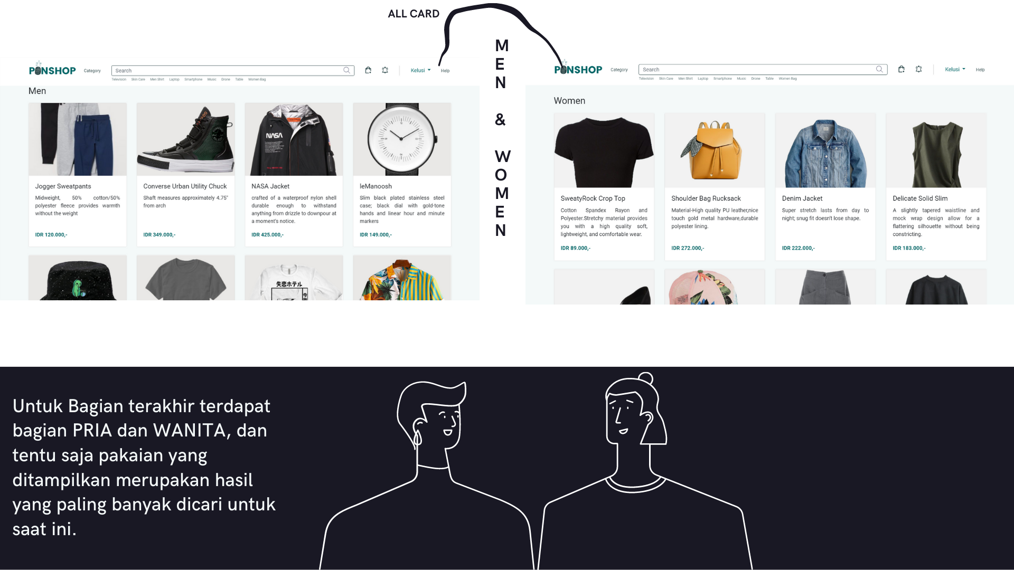

Slide 13
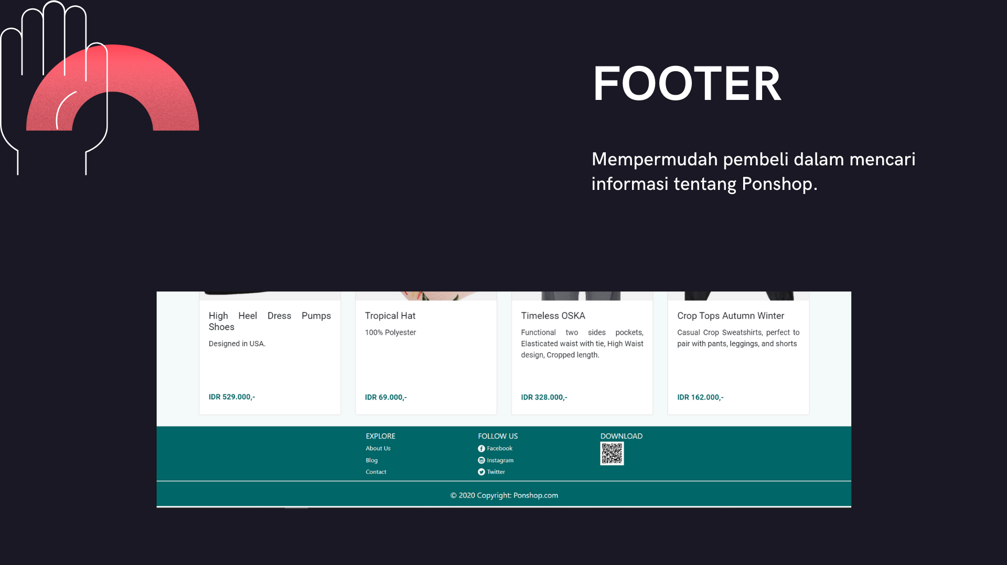

Slide 14


Slide 15
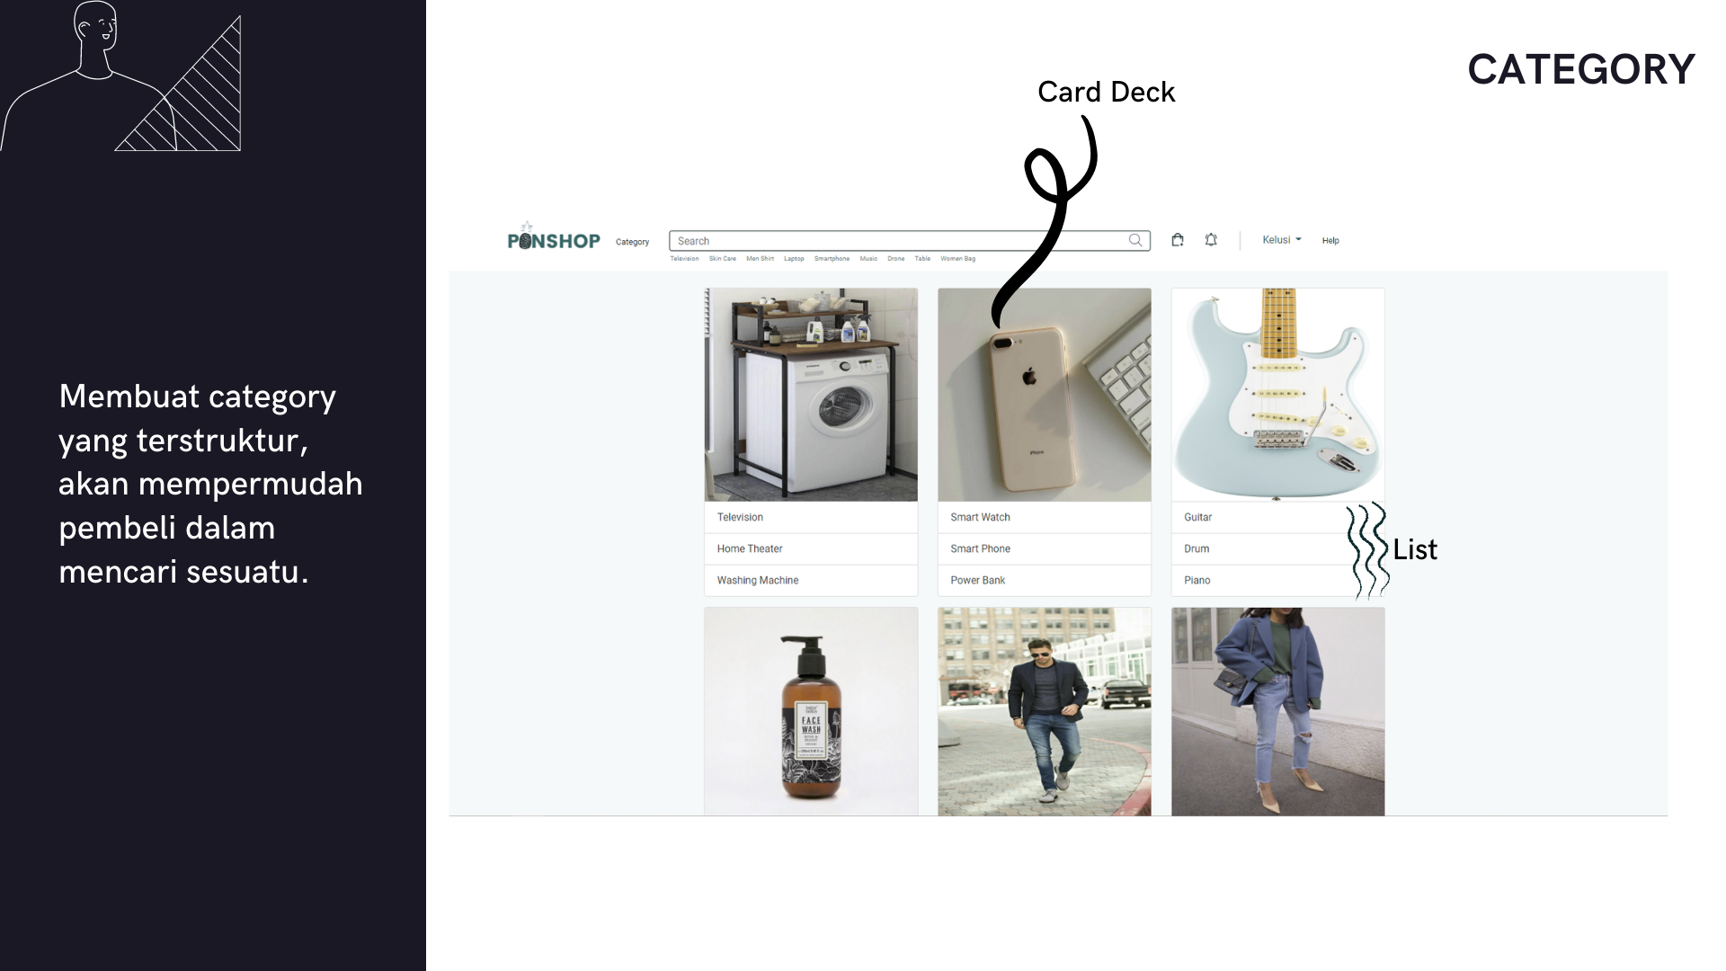

Slide 16
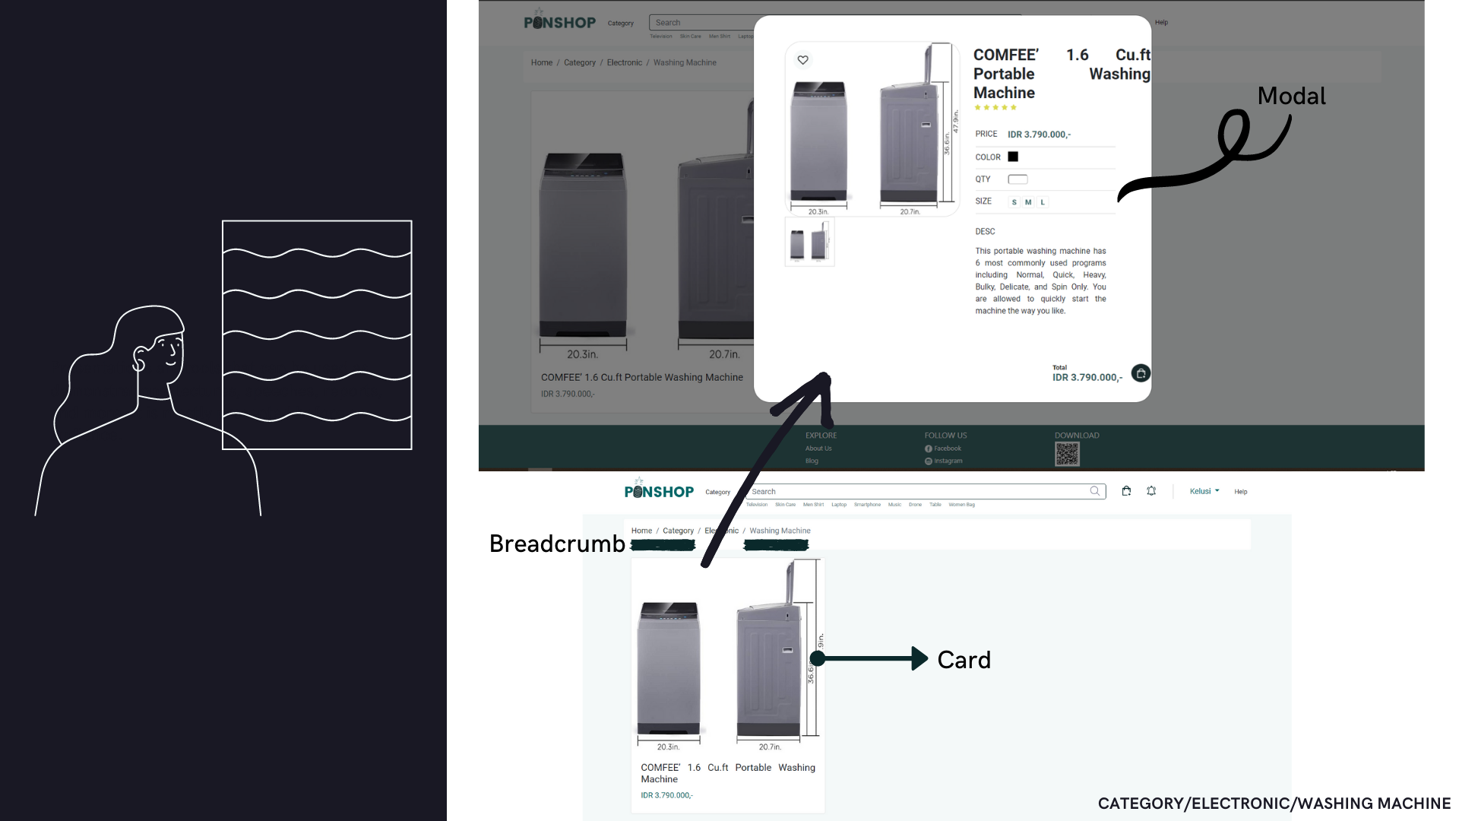

Slide 17
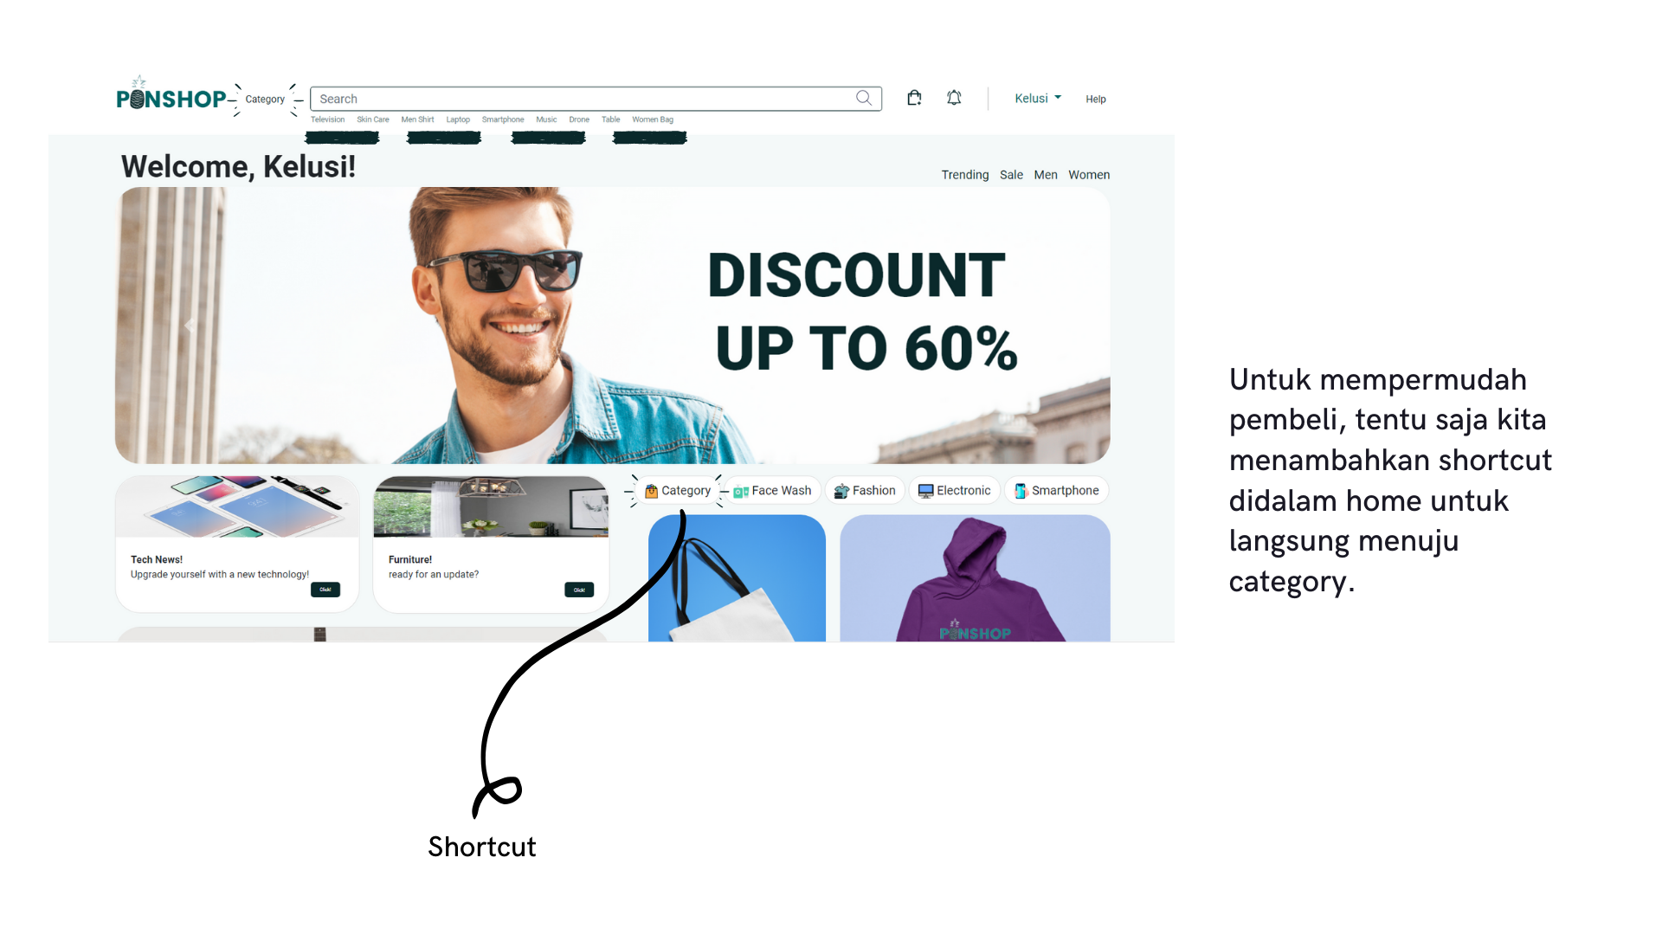

Slide 18


Slide 19
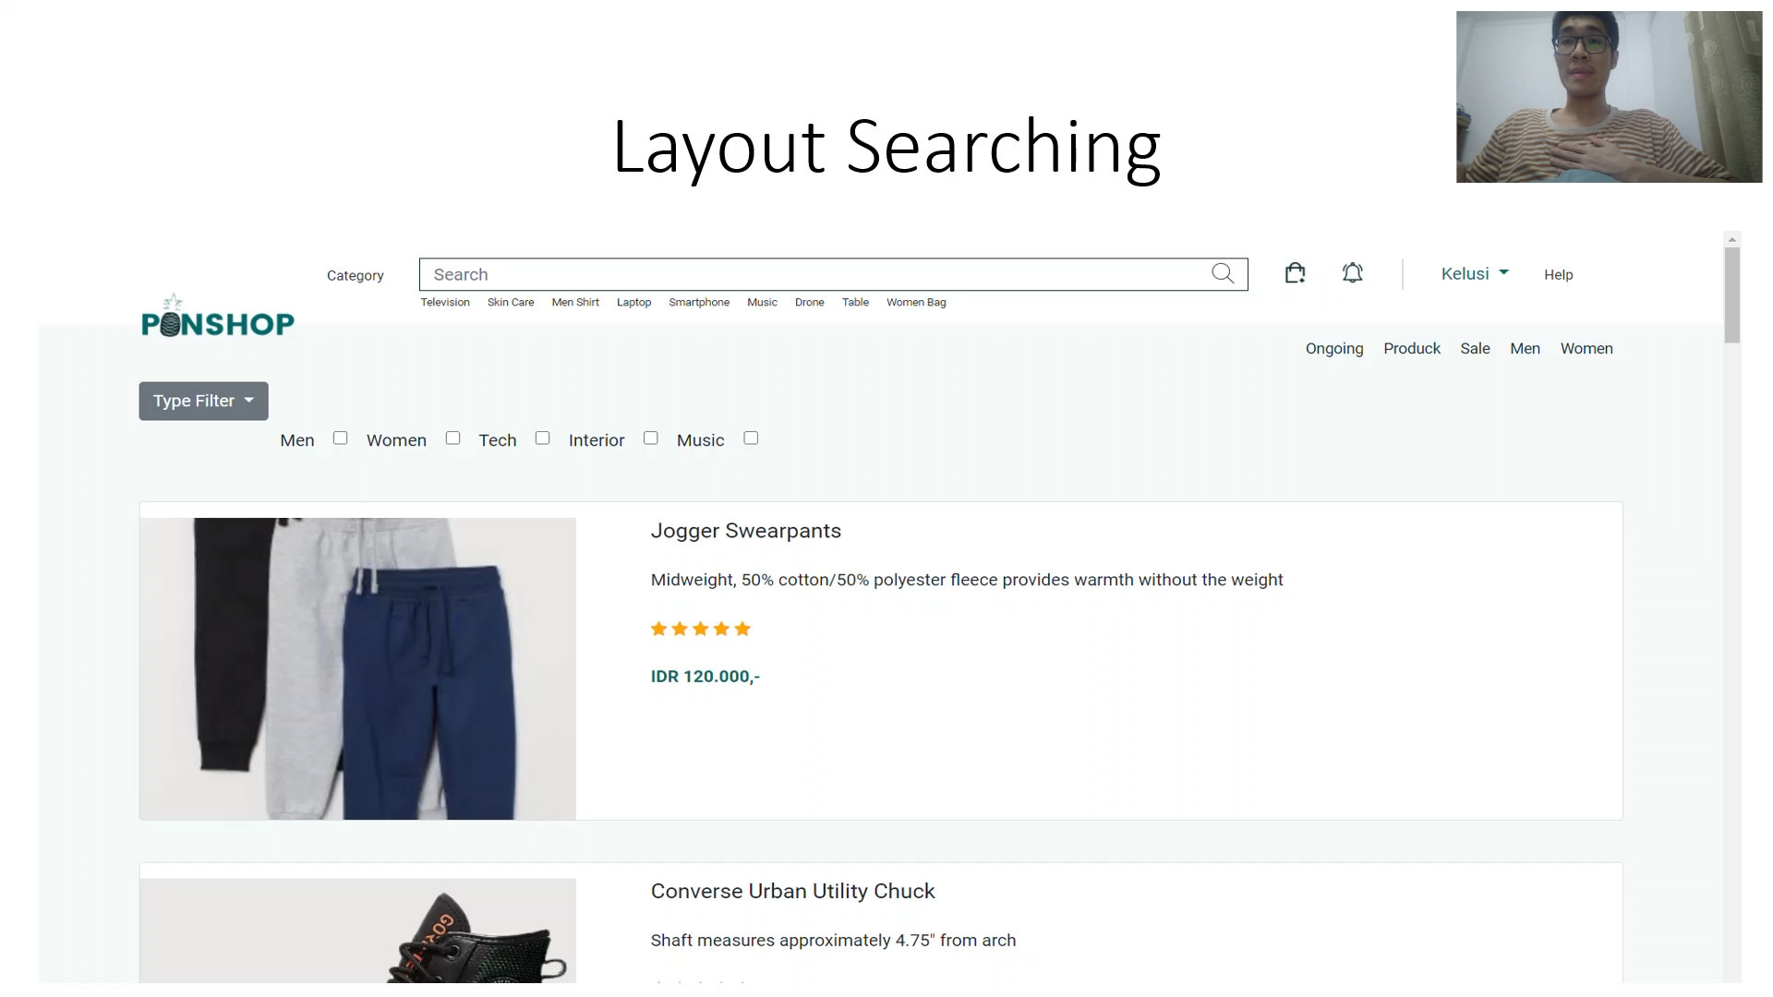

Slide 20
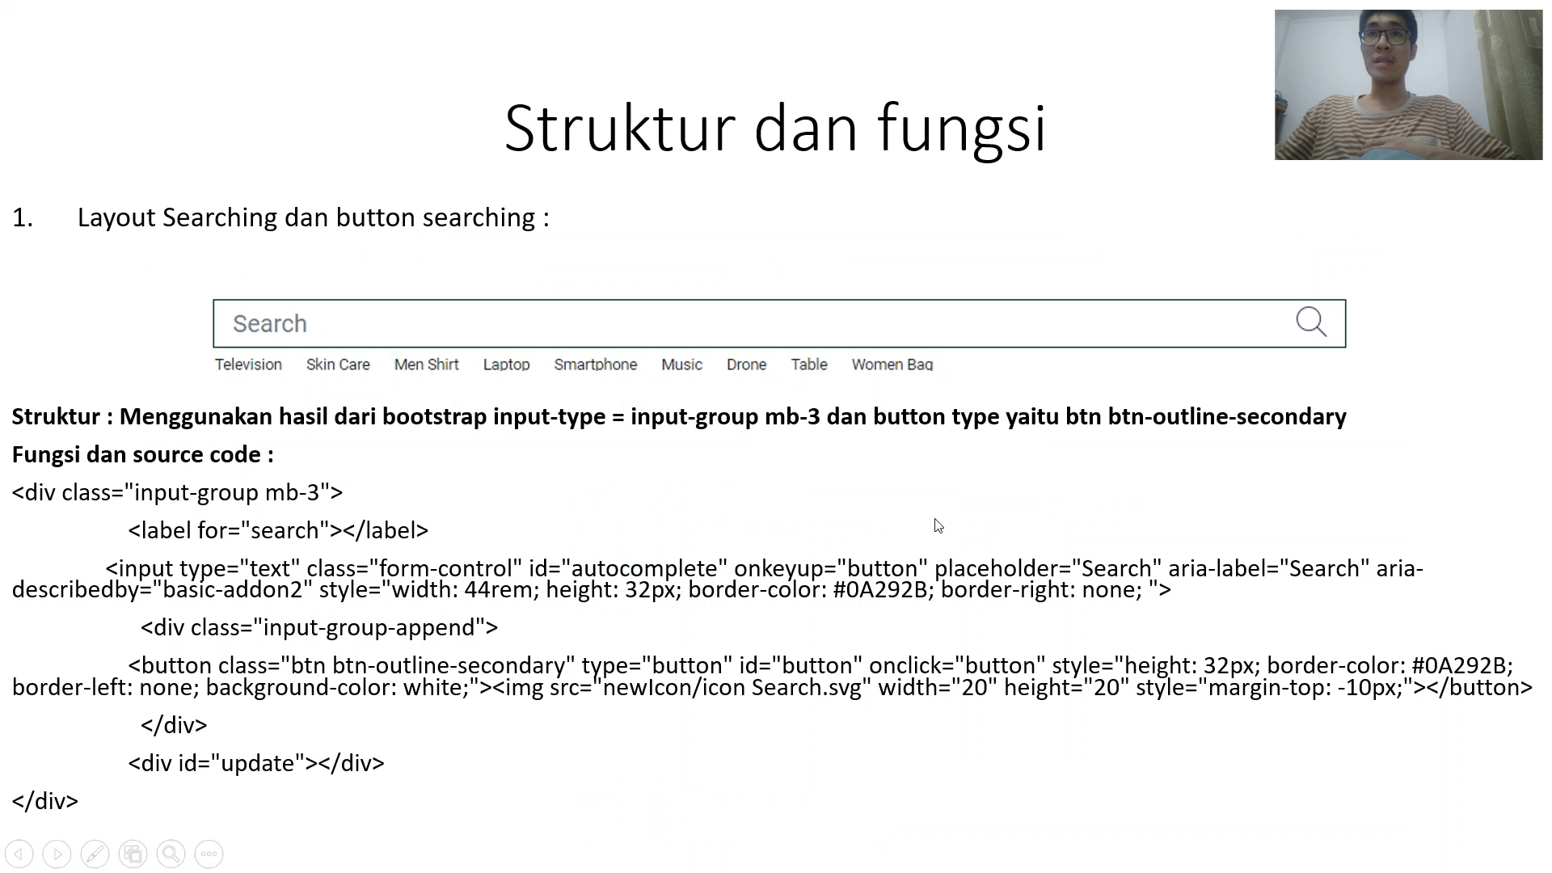

Slide 21
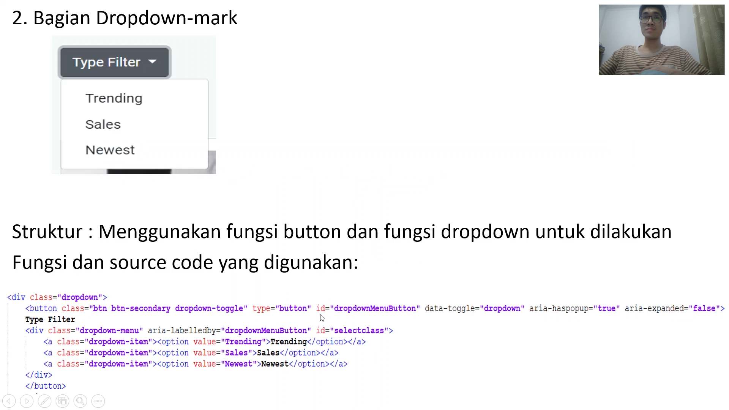

Slide 22
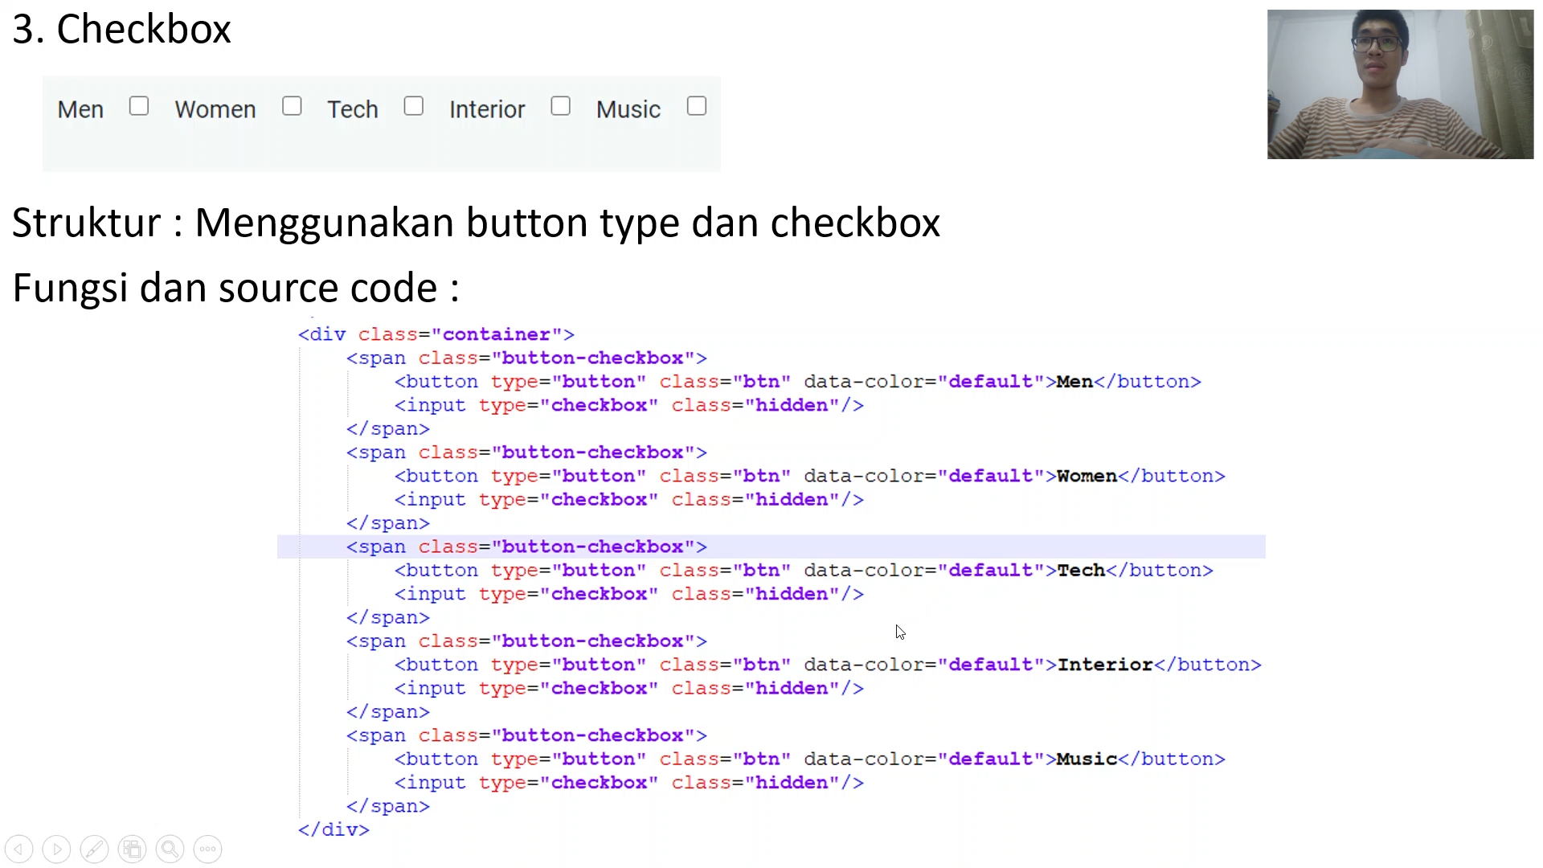

Slide 23
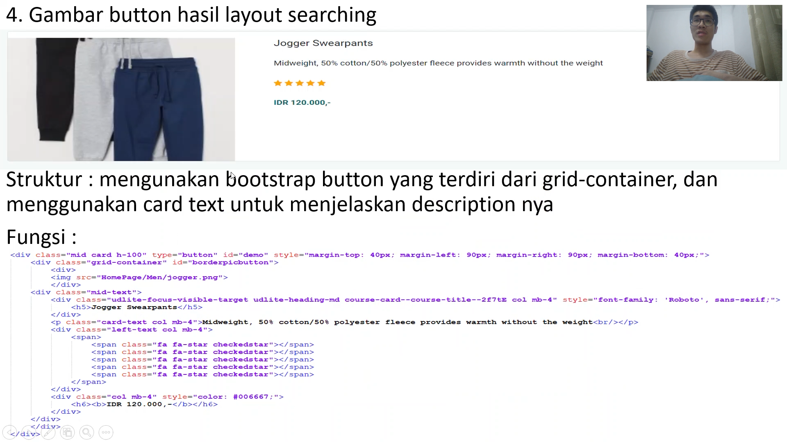

Slide 24
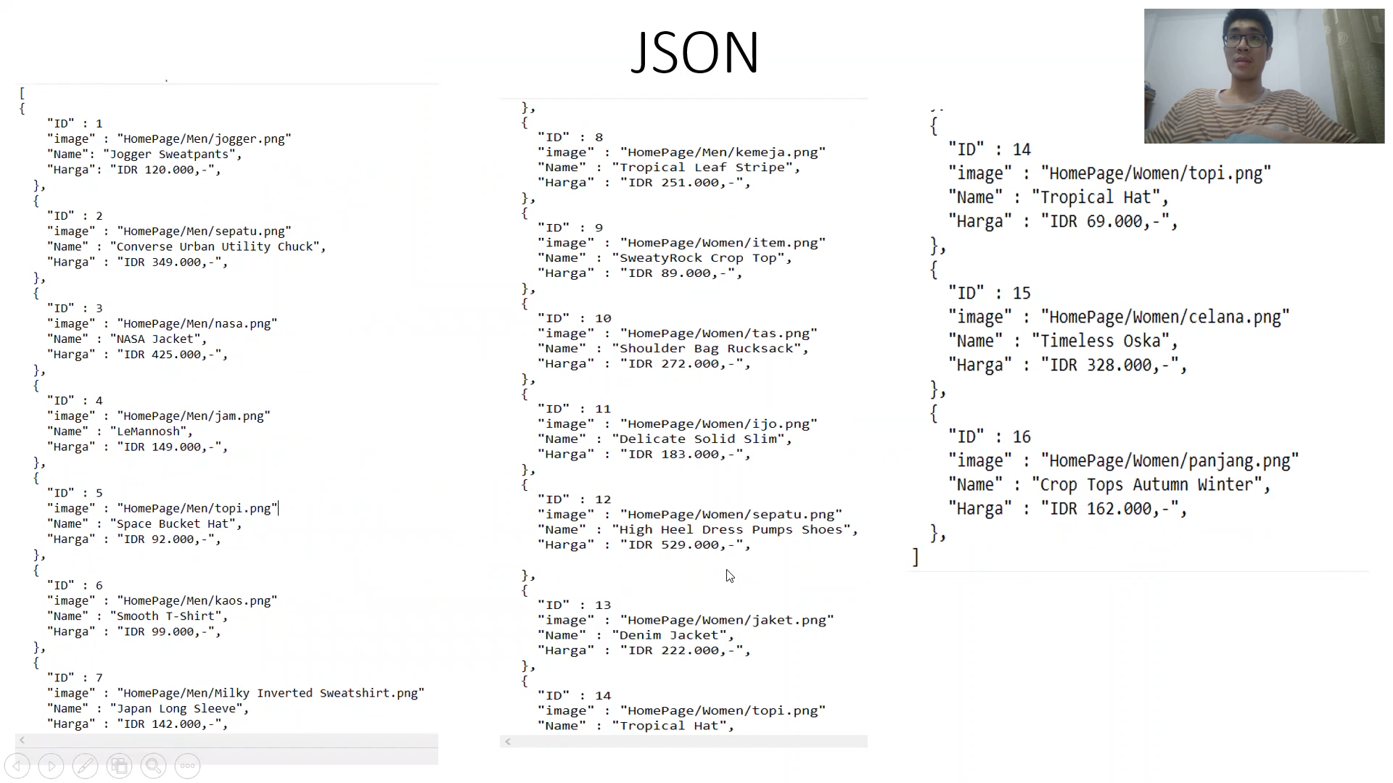

Slide 25


Slide 26
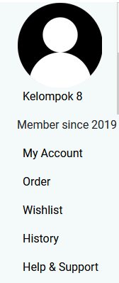
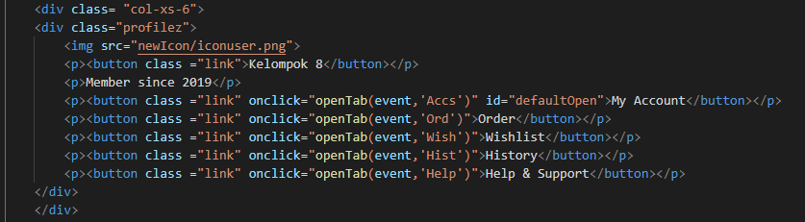
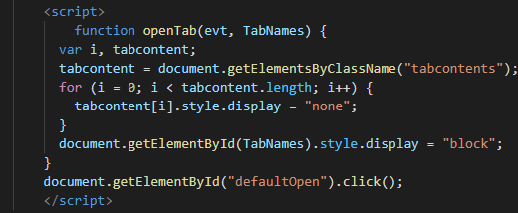
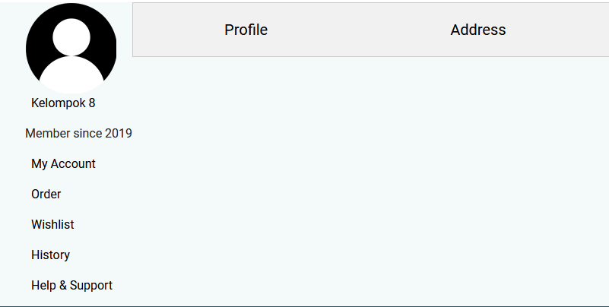
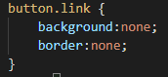
Account

Slide 27
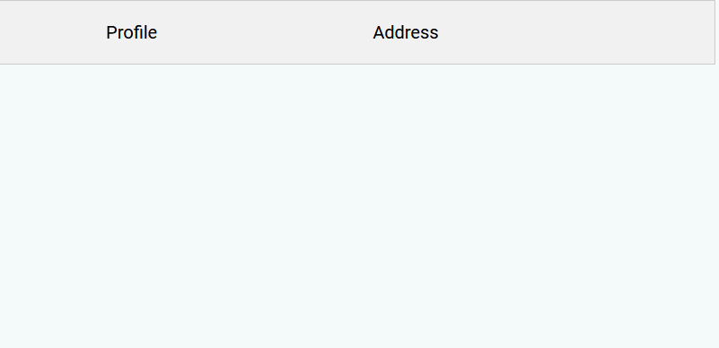
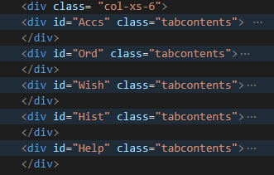
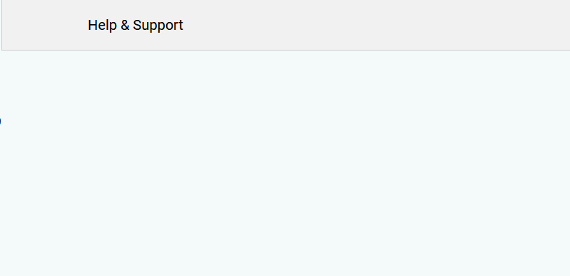

Slide 28
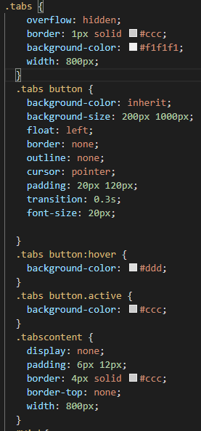
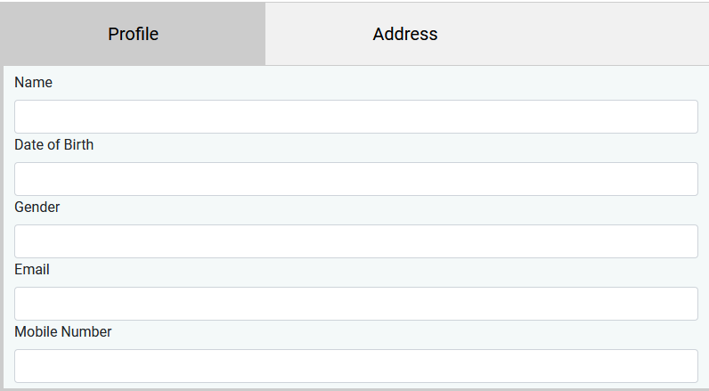
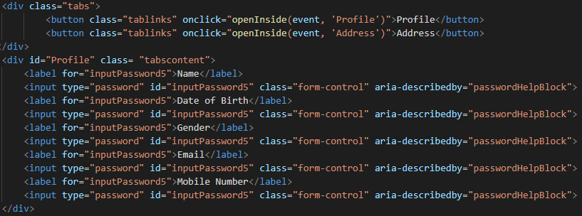

Slide 29
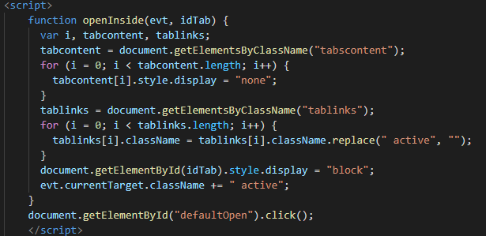
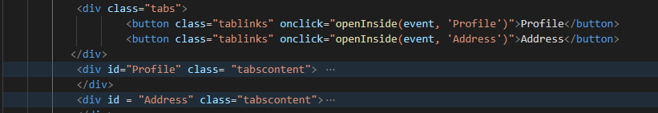
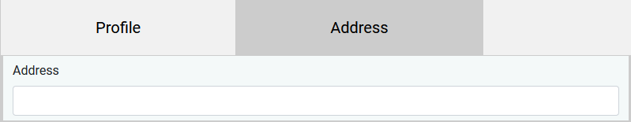

Slide 30
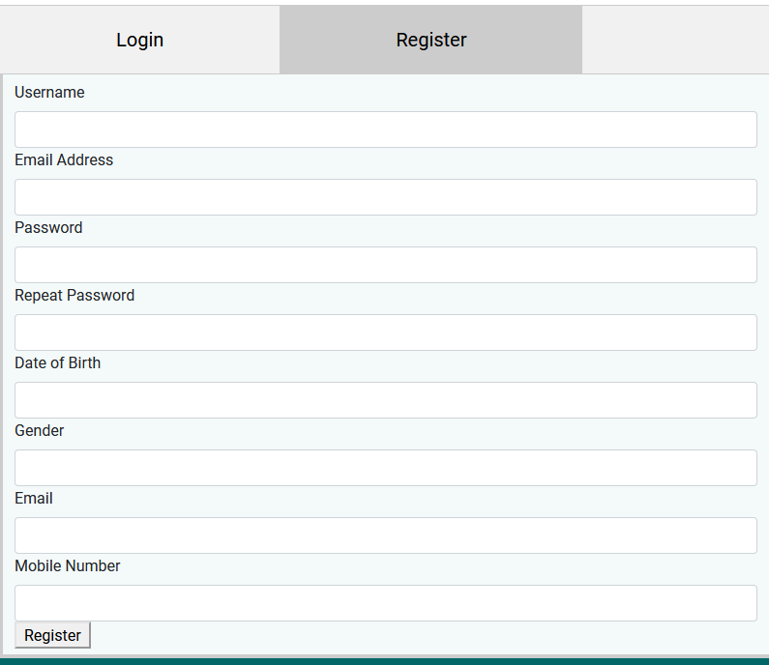
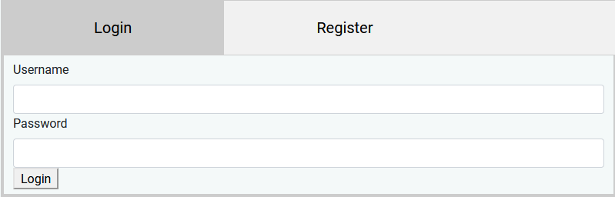
Login & Register

Slide 31


